Slide 1
ENERJİ VERİMLİLİĞİ DESTEKLERİ

Slide 2
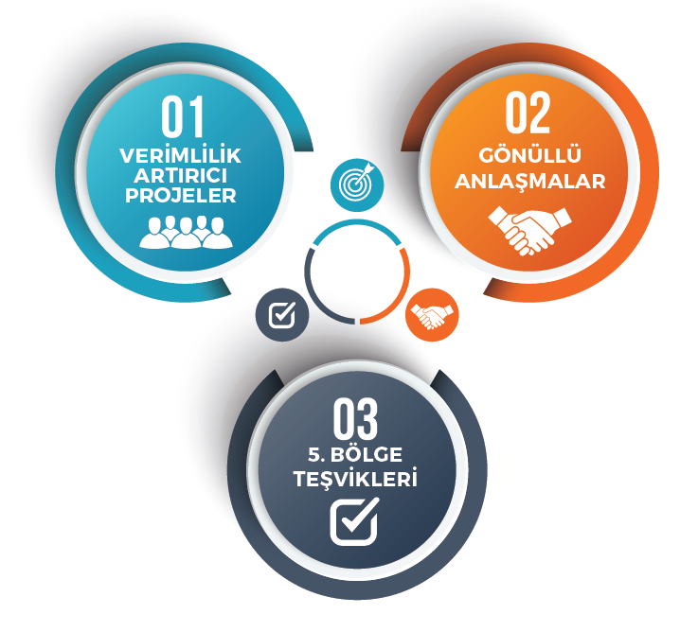
Mevcut Enerji Verimliliği Finansman Destekleri
AVM
Hastane
Otel
Ofis
Mesken
Endüstriyel İşletmeler
İmalat Sanayi
Arıtma Tesisleri
Tarımsal üretim tesisleri
Limanlar
Soğuk Hava Depolama
Hayvancılık Tesisleri
Bina
Tarım
Hizmet
2

Slide 3
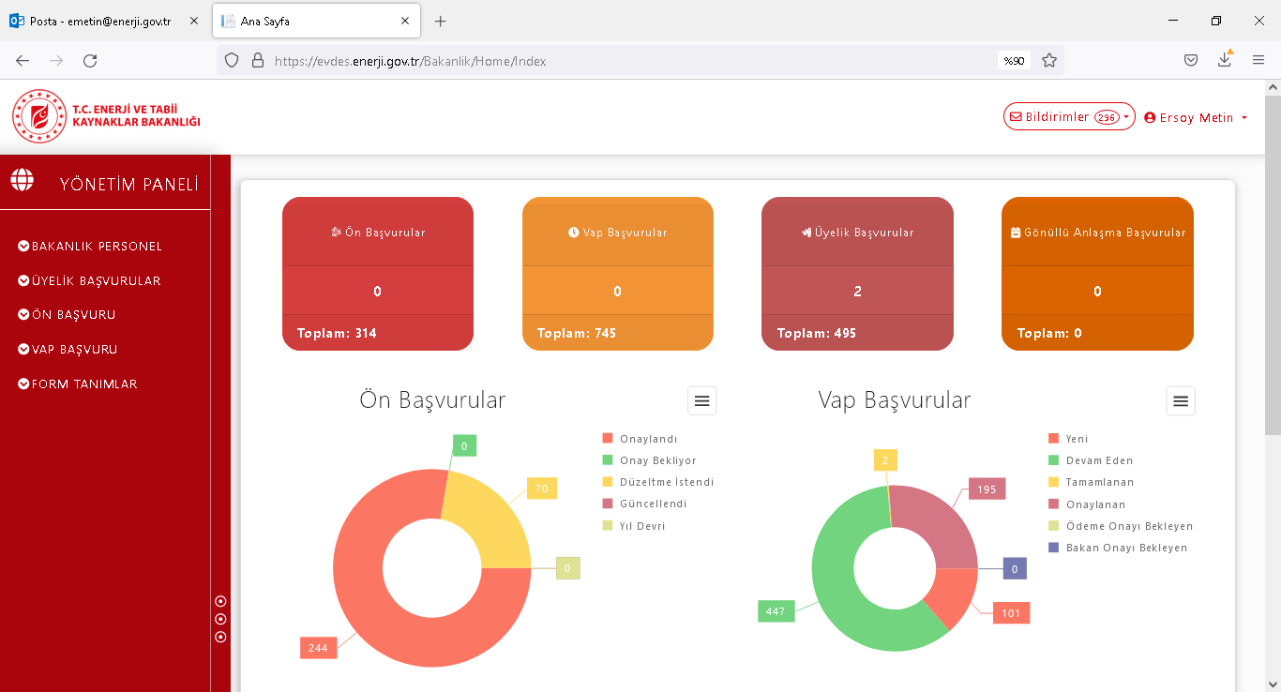
Destek Başvuruları (Enerji Verimliliği Destek Yönetim Sistemi-EVDES)
Başvurular elektronik ortamda https://evdes.enerji.gov.tr/ adresinden alınmaktadır.
3

Slide 4
Verimlilik Artırıcı Proje (VAP) Programı
Başvuru
VAP Kapsamı
Yıllık enerji tüketimleri 500 TEP ve üzeri imalat sanayi tesisleri;
Bakanlık veri tabanına (EVDES) kayıtlı olma
Enerji yöneticisi görevlendirme
ISO 50001 Enerji Yönetimi Standardı Belgesine sahip olma
şartlarını sağlamak kaydı ile başvuruda bulunabilirler.
Kanun değişikliği ile bina, hizmet ve tarım sektörleri de kapsama dahil edilmiştir. Hibe desteğinin yanında faiz desteği de verilecektir.
03
Enerji verimli ekipman ve sistem kullanımı,
yalıtım,
rehabilitasyon ve
proses düzenleme gibi yollarla;
gereksiz enerji kullanımının,
atık enerjinin,
enerji kayıp ve kaçaklarının önlenmesi veya en aza indirilmesi,
atık enerjinin geri kazanılması,
kojenerasyon sistemleri /atık ısıdan elektrik üretimi,
yenilebilir enerji kaynaklı ısı gibi
konulardaki çözümleri içine alan ve bileşenler bazında hazırlanan verimlilik artırıcı projelerdir.
02
BAŞVURU ŞARTLARI
Bakanlık veri tabanına kayıt ve enerji yöneticisi atanması
MÜRACAAT
Yıl içinde sürekli veya dönemsel başvuru
01
BAŞVURU
İmalat sanayi, bina, hizmet ve tarım sektörü tesisleri
04
SERTİFİKA GEREKSİNİMİ
ISO
50001 Belgesi
Başvurular beş proje ile sınırlıdır. Daha önceki başvuru dönemlerinde destekleme kararı alınmış ve uygulaması halen devam eden projeleri bu sayıya dahildir.
08
05
DESTEK
MİKTARI
Proje
uygulama
bedelinin %30’u
PROJE UYGULAMA BEDELİ
En fazla
5 Milyon TL
Projelerin Uygunluğu
Projelerin Hazırlanması
Dosya üzerinden ve yerinde yapılan incelemeler (mevcut durum kontrolü, ölçümler vb.) neticesinde projelerin uygunluğuna karar verilir.
07
06
Projeler, Bakanlık tarafından yetkilendirilmiş
Enerji Verimliliği Danışmanlık (EVD) şirketleri tarafından hazırlanmaktadır.
Yetkili EVD Şirketi Listesi
https://evcedyetkilendirme.enerji.gov.tr//verimlilik/y_yetki_b_a_d_sirketler.aspx
DESTEK ÖDEMESİ
Uygulama sonrası
PROJENİN UYGULAMA SÜRESİ
En fazla 2 Yıl
Desteğin içeriği: Yatırım maliyetinin (proje yatırım bedeli+EVD Şirketi proje hazırlama bedeli+TSE yerinde inceleme bedeli) %30’u en fazla 1,5 milyon TL
4

Slide 5
VAP Destek Programı Sonuçları
Proje Sayısı
Yatırım Bedeli
(₺)
Destek Tutarı
(₺)
Parasal Tasarruf (₺/Yıl)
Enerji Tasarrufu (TEP/Yıl)
Destek Verilen
528
528,2 milyon
128 milyon
826,9 milyon
117.865
Uygulaması Devam Eden
299
588
milyon
176,4 milyon
226 milyon
39.461
TOPLAM
827
1.116,2 milyon
304,4 milyon
1.052,9 milyon
157.326
5

Slide 6
VAP Destek Programı Sonuçları
Enerji Tasarrufu
Kümülatif Enerji Tasarrufu
Doğalgaz Tasarrufu
Elektrik Tasarrufu
CO₂ Tasarrufu
TEP/Yıl
TEP
m³/Yıl
kWh/Yıl
kg CO₂ Eşdeğ./Yıl
117.865
667.422
69,3 milyon
694 milyon
461,74 milyon
1
826.803.093 Parasal Tasarruf
(₺)
128.074.517 Kamu Desteği
(₺)
6,5
6

Slide 7
ENERJİ VERİMLİLİĞİ VE ÇEVRE
DAİRESİ BAŞKANLIĞI
PROJE ÇEŞİTLERİNE GÖRE VAP’lar
7

Slide 8
Gönüllü Anlaşma Destek Programı
03
Başvuru
02
BAŞVURU ŞARTLARI
Bakanlık veri tabanına kayıt ve enerji yöneticisi atanması
Gönüllü Anlaşma Kapsamı
ÖNCELİK
Son beş yıllık enerji yoğunluğu yüksek olan endüstriyel işletmeler
Yıllık enerji tüketimleri 500 TEP ve üzeri imalat sanayi tesisleri;
Bakanlık veri tabanına (EVDES) kayıtlı olma
Enerji yöneticisi atama
ISO 50001 Enerji Yönetimi Standardı Belgesine sahip olma
şartlarını sağlamak kaydı ile başvuruda bulunabilirler.
Enerji Yoğunluğu: Endüstriyel işletmenin bir birim hasıla üretebilmek için tükettiği enerji miktarıdır.
İşletmelerin geçmiş beş yıllık enerji yoğunluklarının ortalaması (referans enerji yoğunluğu) baz alınır.
Üç yıllık izleme dönemi sonunda enerji yoğunluğunda en az % 10 azaltım sağlanması gereklidir.
01
04
MÜRACAAT
Her yıl
Mayıs ayı
SERTİFİKA GEREKSİNİMİ
ISO 50001 Sertifikası
DESTEK MİKTARI
Anlaşmanın yapıldığı yıla ait enerji giderinin %30’su en fazla 1 Milyon TL
08
05
TAAHHÜT
3 yıl içinde enerji yoğunluğunu en az %10 azaltma
06
DESTEK ÖDEMESİ
Üç yıl sonunda taahhüdün yerine getirilmesi durumunda
YÜRÜRLÜĞE GİRMESİ
Anlaşmanın imzalanmasını takip eden ilk yıl
07
Başvurular elektronik ortamda https://evdes.enerji.gov.tr/ adresinden alınmaktadır.
Gönüllü anlaşma kapsamında enerji yoğunluğu hesabında, işletmelerin yenilenebilir kaynaklardan, kojenerasyon ve atık tesislerinde ürettikleri enerji miktarı, bu tesislerin anlaşma dönemi içinde devreye alınmış olunması kaydı ile bir defaya mahsus olmak üzere işletmenin yıllık toplam enerji tüketimi miktarından düşülür.
8
Notes:
.

Slide 9
Gönüllü Anlaşma Destek Programı Sonuçları
Anlaşma Sayısı
Yatırım Bedeli
(milyon ₺)
Destek Tutarı
(milyon ₺)
Parasal Tasarruf (milyon ₺/Yıl)
Enerji Tasarrufu (TEP/Yıl)
Ödemesi Yapılan
8
8,3
0,9
5,7
5.542
İzlenmesine Devam Edilen
38
265,7
38,0
124,6
13.752
TOPLAM
46
274,0
38,9
130,3
19.295
9
16
Notes:
.

Slide 10
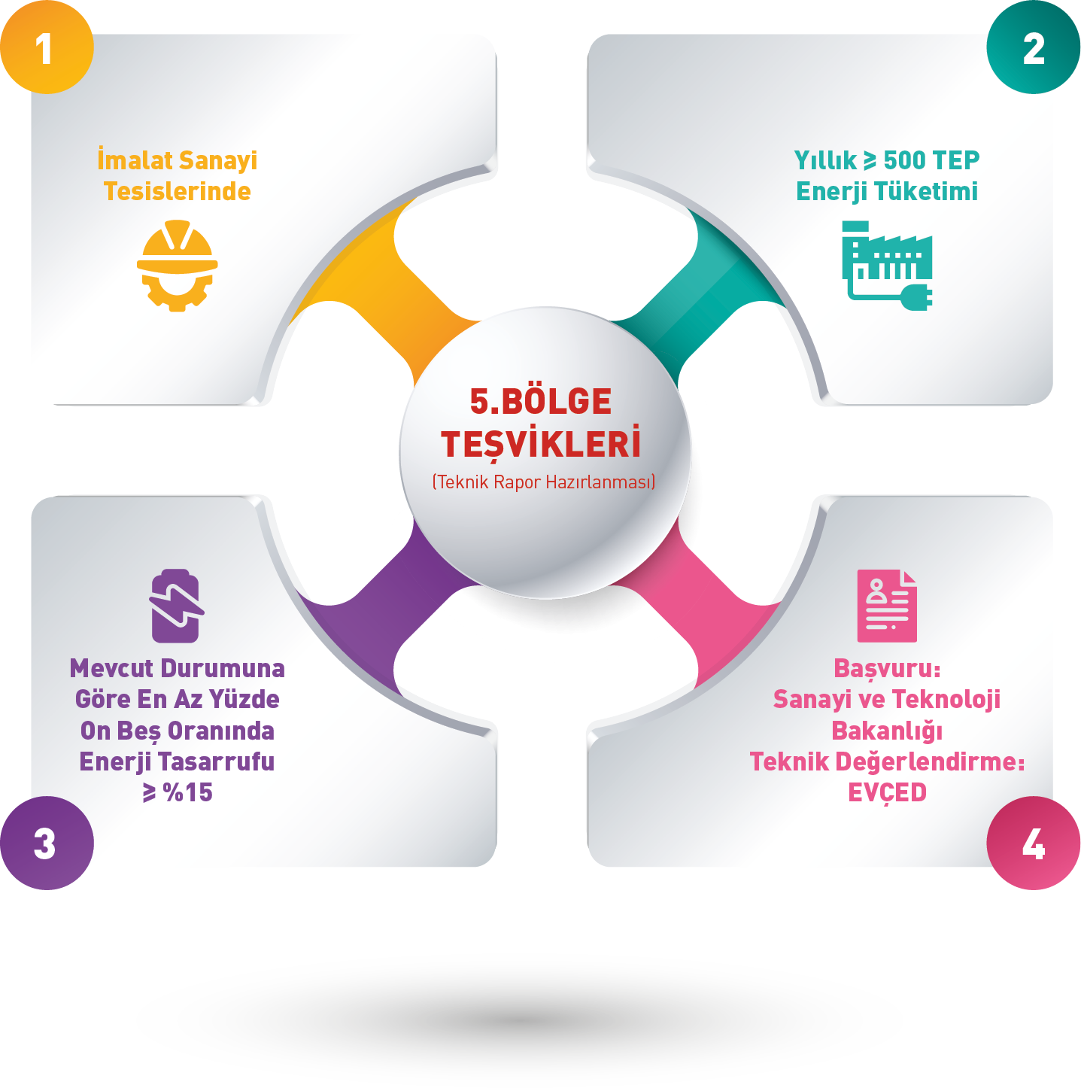
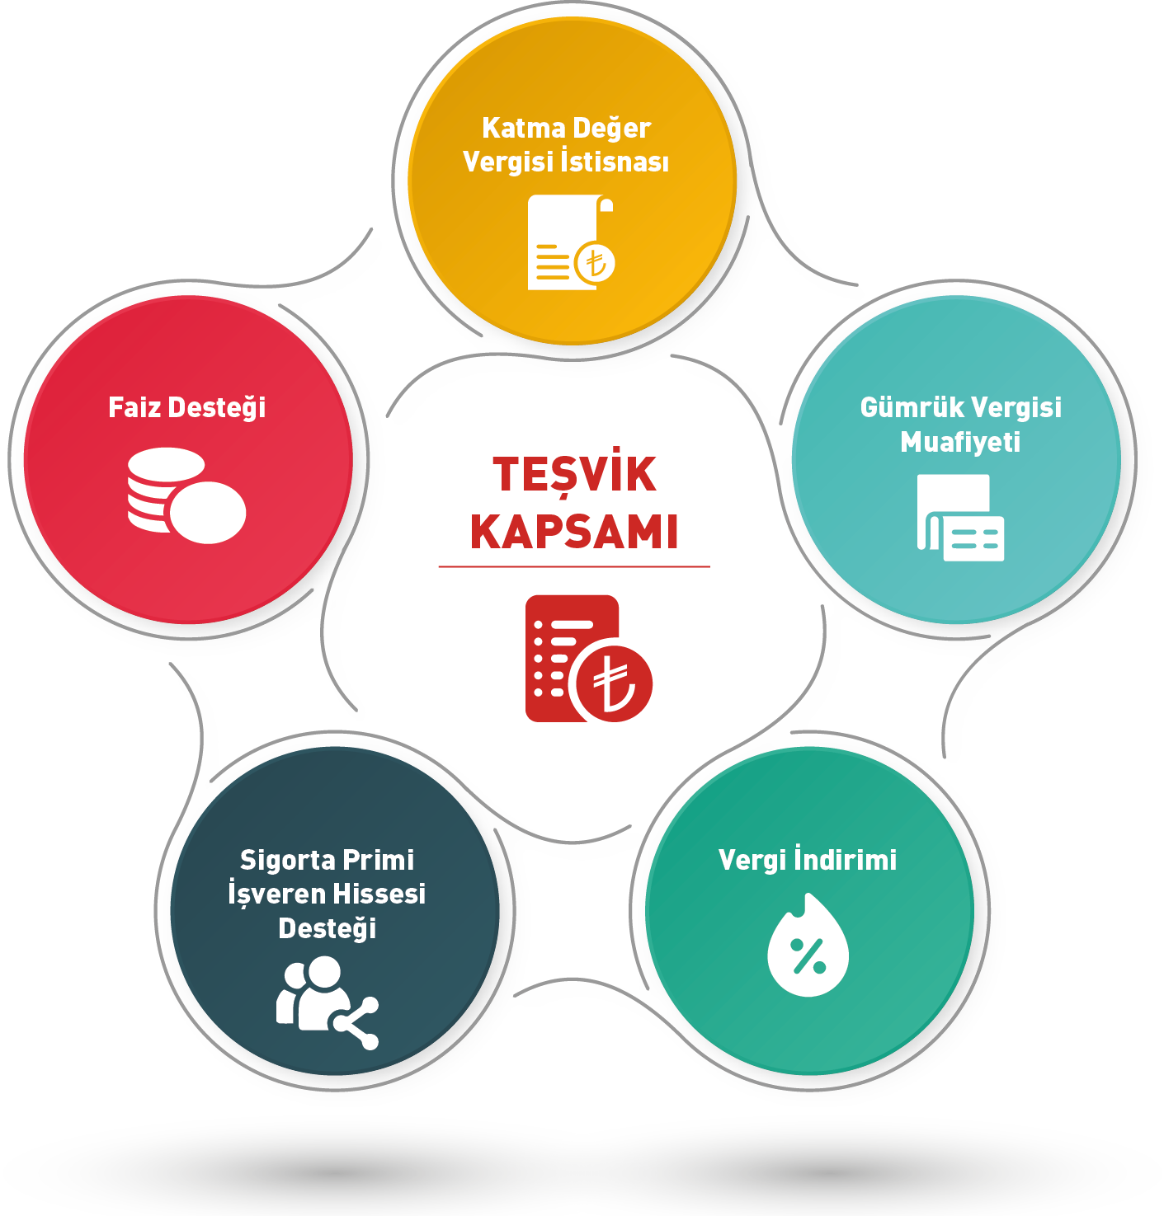
5.Bölge Enerji Verimliliği Destekleri (Teknik Rapor Hazırlama)
BAŞVURU KRİTERLERİ
Yıllık enerji tüketimleri 500 TEP ve üzeri imalat sanayi tesisleri;
Mevcut duruma göre en az yüzde on beş enerji tasarrufu sağlama
(değişiklik 21/08/2020 tarihli 2846 sayılı CK)
Bakanlık veri tabanına (EVDES) kayıtlı olma
Enerji yöneticisi görevlendirme
ISO 50001 Enerji Yönetimi Standardı Belgesine sahip olma
şartlarını sağlamak kaydı ile başvuruda bulunabilirler.
Proje başvuru dosyası; https://enerji.gov.tr/enerji-verimliligi-ve-cevre-dairesi-baskanligi-destekler adresinde verilen “Öncelikli Yatırım Konuları Kapsamında Enerji Verimliliği Yatırım Projelerinin Değerlendirme Usul ve Esaslarına İlişkin Kılavuz” hükümlerine göre hazırlanır.
Yatırımın ilk başvurusu; Sanayi ve Teknoloji Bakanlığı Teşvik Uygulama ve Yabancı Sermaye Genel Müdürlüğüne yapılmaktadır. Proje dosyası alımı yapılacak ekipman listesiyle beraber teknik inceleme için Enerji ve Tabii Kaynaklar Bakanlığına gönderilmektedir.
Enerji ve Tabii Kaynaklar Bakanlığı; teknik inceleme sonrası enerji verimliliği kriterlerini karşılama durumuna ilişkin olumlu yada olumsuz enerji verimliliği raporu hazırlar ve Sanayi ve Teknoloji Bakanlığı Teşvik Uygulama ve Yabancı Sermaye Genel Müdürlüğüne gönderir.
10

Slide 11
5.Bölge Enerji Verimliliği Destekleri Başvuruları
SIRA NO | BAŞVURU YILI | İŞLETME ADI | GERİ ÖDEME SÜRESİ (YIL) | ENERJİ TASARRUF ORANI (%) |  | KRİTERLERİ KARŞILAMA DURUMU
1 | 2015 | Aslan Çimento Anonim Şirketi | 7,1 | 1,63 |  | x
2 | 2015 | Adana Çimento Sanayii Türk Anonim Şirketi | 17,47 | 0,78 |  | x
3 | 2016 | Denizli Çimento Sanayii Ticaret Anonim Şirketi | Yakıt Dönüşümü Projesi |  |  | x
4 | 2017 | Nuh Çimento Sanayi Anonim Şirketi | 8,01 | 20,55 |  | x
5 | 2019 | Aslan Çimento Sanayi Anonim Şirketi | 6,44 | 20,13 |  | x
6 | 2019 | Afyon Çimento Sanayi Anonim Şirketi | Atık Isıdan Geri Kazanım Yolu ile Enerji Üretimi Projesi |  |  | x
7 | 2019 | MM Graphia İzmir Karton Sanayi ve Ticaret Anonim Şirketi | 6,29 | 24,07 |  | x
8 | 2020 | Aslan Çimento Sanayi Anonim Şirketi |  | 20 |  | Karşıladı spesifik enerji tüketimi azaltımı
9 | 2021 | MM Graphia İzmir Karton Sanayi ve Ticaret Anonim Şirketi |  | 24,07 |  | Karşıladı spesifik enerji tüketimi azaltımı
10 | 2021 | Abdioğulları Plastik ve Ambalaj Sanayi Anonim Şirketi | Aynı proje ile Verimlilik Proje Desteklerine Başvuru |  |  | x
11 | 2022 | Frito Lay Gıda Sanayi ve Ticaret Anonim Şirketi | Yakıt Dönüşümü Projesi |  |  | x
12 | 2022 | Kalibre Boru Sanayi ve Ticaret Anonim Şirketi | Mevcut Fırın Sisteminin Daha Verimli Fırın Sistemi İle Değişimi |  | 32,13 | Karşıladı
13 | 2023 | Erkunt Sanayi Anonim Şirketi | F-1 Kompresörlerde Isı Geri Kazanım Sistemi Uygulaması ile MF-1'de Mahal Isıtması Yapılması |  |  | x Yatırım tutarı 3 milyon TL’nin altında
14 | 2023 | Dalsan Alçı Sanayi ve Ticaret Anonim Şirketi | Alçı Levha Kurutma Fırını Revizyon |  | 15,2 | Karşıladı
15 | 2023 | Emek Yağ Sanayii Anonim Şirketi | Kızgın yağ ile buhar üretme sistemi yerine doğalgaz yakıtlı buhar kazanı kullanılarak buhar üretme sistemi |  | 17,54 | Karşıladı
16 | 2023 | Omnia Nişasta Sanayi ve Ticaret Anonim Şirketi | Kojenerasyon Sistemi Kurulumu ile Enerji Verimliliğinin Artırılması Projesi |  | 15,61 | Karşıladı
17 | 2023 | Levent Kağıt Sanayi ve Ticaret Anonim Şirketi | Vakum Pompalarında Enerji Verimliliğinin Artırılması Projesi |  | 24,67 | Karşıladı
18 | 2023 | MKS Marmara Entegre Kimya Sanayi Anonim Şirketi | Kömür Kazanında Enerji Verimliliğinin Arttırılması Projesi |  |  | İncelemede
11

Slide 12
5.Bölge Enerji Verimliliği Destekleri Sonuçları
TEŞVİK BELGESİ DÜZENLENEN 5 NCİ BÖLGE ENERJİ VERİMLİLİĞİ YATIRIMLARI
SEKTÖRÜ | PROJE ADI | YATIRIM TUTARI (TL) | ENERJİ TASARRUFU (TEP/Yıl) | PARASAL TASARRUF (TL/Yıl)
Çimento | Klinker Üretim Hattının Modernizasyonu | 122.450.223 | 23.438 | 18.329.293
Kağıt | Isıtma ve Soğutma için Parabolik Yansıtıcı Yüzeyli Güneş Kollektörü Kullanımı | 29.990.140 | 978 | 7.865.133
Gıda | Kızgın Yağ İle Buhar Üretme Sistemi Yerine Doğalgaz Yakıtlı Buhar Kazanı Kullanılarak Buhar Üretme Sistemi | 5.670.000 | 150 | 4.097.642
Ana metal | Mevcut Fırın Sisteminin Daha Verimli Fırın Sistemi İle Değişimi | 49.548.232 | 297 | 4.115.657
Alçı | Alçı Levha Kurutma Fırını Revizyonu | 47.916.000 | 653 | 14.067.777
Gıda | Kojenerasyon Sistemi Kurulumu ile Enerji Verimliliğinin Artırılması Projesi | 368.360.054 | 11.632 | 235.658.266
Kağıt | Vakum Pompalarında Enerji Verimliliğinin Artırılması Projesi | 20.339.898 | 142 | 4.510.852
TOPLAM | 675.769.943 | 37.289 | 315.474.175
12

Slide 13
Teşekkür ederiz.

